Slide 1
رشد بهره وری در حمل و نقل ریلی نه تنها یک ضرورت بلکه شرط بقاست
پانزدهمین همایش بین المللی حمل و نقل ریلی
مجید بابایی
دبیر انجمن صنفی شرکت های حمل و نقل ریلی
مهرماه 1392

Slide 2
یک سوال مهم مهمترین عامل رشد سهم حمل ونقل ریلی چه می تواند باشد؟
توسعه شبکه؟
بطور متوسط 50% شبکه موجود بلااستفاده است
توسعه ناوگان؟
در بهترین شرائط تنها 30% از ظرفیت ناوگان باری استفاده می گردد
متوسط سیر روزانه هر واگن باری باردار 45 کیلومتراست در حالی که سیر 300 کیلومتر مورد نظر بوده است
افزایش تعرفه؟
در بخش باری تعرفه ریلی در وضعیت موجود هم رقابتی نیست
دربخش مسافری بدلیل مازاد تقاضا ظرفیت رشد تعرفه را داریم اما به تنهایی جبران سرمایه گذاری را نمی کند
تزریق بودجه؟
طی سالیان اخیر میلیاردها تومان صرف توسعه شبکه ناکارا گردیده
در خوشبینانه ترین حالت حدود 25% از ظرفیت 22000 واگن باری استفاده می گردد. خرید ناوگان جدید و ورود به چرخه غیر بهره ور چه مشکلی را حل خواهد کرد
متوسط درسرویس بودن لکوموتیوها حدود 55% است
برخورد مشابه جاده ای با ریلی؟
با فرض افزایش مضاعف تقاضا برای بخش ریلی آیا چنین پتانسیلی برای جذب وجود دارد
چرا در بخش مسافری علی الرغم وجود تقاضای بالا سهم ریلی افزایش جدی نداشته است

Slide 3
عملکرد بار و مسافر

Slide 4
روند تغییرات شاخص های اصلی
شاخص | سال |  |  | درصد رشد سالانه |  | متوسط افزایش سالیانه
 | 81 | 86 | 91 | متوسط رشد دهساله منتهی به 91 | متوسط رشد پنج ساله منتهی به 91 | متوسط ده ساله | متوسط پنج ساله
طول خط اصلی | 7,268 | 8,745 | 10,223 | 3.5% | 3.2% | 295 | 295
تناژ بار حمل شده (میلیون تن) | 26,4 | 31 | 34,3 | 2.7% | 2.0% | 0.79 | 0.66
جابجایی مسافر (میلیون نفر) | 14,3 | 24,4 | 27 | 6.5% | 2.0% | 1,27 | 0.52
تعداد واگن مسافری در سرویس | 688 | 1,200 | 1,522 | 8.5% | 5.5% | 83 | 64
تعداد واگن باری در سرویس | 14,754 | 20,300 | 20,400 | 3.5% | 0.0% | 565 | 20
لکوموتیو در سرویس | 284 | 362 | 432 | 4.0% | 3.3% | 15 | 14

Slide 5
اهم شاخص های عملکردی حمل و نقل ریلی کشور )1384-1391(
شاخص | واحد | 1384 | 1385 | 1386 | 1387 | 1388 | 1389 | 1390 | 1391
طول خطوط اصلی | کیلومتر | 8391 | 8595 | 8745 | 9079 | 9482 | 9795 | 9992 | 10223
تناژ بار حمل شده | میلیون تن | 30.2 | 33 | 31 | 33 | 32.8 | 33.5 | 33.1 | 34.3
تن – کیلومتر | میلیارد | 19.1 | 20.5 | 20.2 | 20.5 | 20.2 | 21.8 | 21 | 22.6
تناژ بار ترانزیت | هزار تن | 1.3 | 1.5 | 1.5 | 1.4 | 1487 | 1432 | .96 | .9
مسافر جابجاشده | میلیون نفر | 19.4 | 21.3 | 24.4 | 26.2 | 27.7 | 28.8 | 28.6 | 27
نفر - کیلومتر | میلیارد | 11.1 | 12.5 | 13.9 | 15.3 | 16.8 | 17.6 | 17.9 | 17.2
واگن باری درسرویس | هزار دستگاه | 18.3 | 19.8 | 20.3 | 20.5 | 20.6 | 20.3 | 19.8 | 20.4
کل لکوموتیودرسرویس | دستگاه | 334 | 357 | 362 | 370 | 395 | 407 | 439 | 432
لکوموتیودرگردش بخش خصوصی | دستگاه | - | - | - | - | 11 | 23 | 65 | 80
لکوموتیو درسرویس بخش خصوصی | دستگاه | - | - | - | - | 10 | 20 | 56 | 55
واگن مسافری در سرویس | دستگاه | 1065 | 1175 | 1200 | 1323 | 1414 | 1466 | 1483 | 1522
درصد جذب اعتبارات عمرانی | درصد | %52 | %79 | %70 | %65 | %79 | %78 | %79 | N/A
بهره وری شبکه (در ازای هر کیلومتر خط اصلی) | میلیون تن- نفر کیلومتر | 3.6 | 3.8 | 3.9 | 3.9 | 4.2 | 4 | 3.9 | 3.9
بهره وری واگن باری (به ازای هر واگن باری در سرویس) | هزار تن- کیلومتر | 1044 | 1035 | 995 | 1000 | 980 | 1000 | 1000 | 1100
بهره وری واگن مسافری (به ازای هر واگن مسافری در سرویس | میلیون نفر کیلومتر | 10.4 | 10.6 | 11.6 | 11.6 | 11.8 | 12 | 12 | 11.3
بهره وری لکوموتیو (به ازای هر لکوموتیو در سرویس) | میلیون تن- نفر کیلومتر | 90 | 92 | 94 | 97 | 94 | 96 | 89 | 92

Slide 6
سرمایه گذاری بدون بازگشت نتیجه فرایندی ناکاراست!
شرح | واحد | مقدار
تناژ بار | میلیون | 33
تن – کیلومتر | میلیارد | 21
تعداد واگن بارگیری شده | هزار دستگاه | 522
تعداد واگن باری در اختیار | هزار دستگاه | 20
متوسط دفعات بارگیری هر واگن در سال | دفعه | 26
متوسط فاصله بارگیری هر واگن | روز | 14
متوسط سیر بار | کیلومتر | 635
متوسط سیر روزانه هر واگن باردار*** | کیلومتر | 45
سهم درآمد راه آهن از حمل بار ( به جز ترانزیت) | میلیارد تومان | 529
برآورد درآمد کل حمل بار (با احتساب 80 درصد سهم راه آهن) | میلیارد تومان | 661
سهم درآمد بخش خصوصی از حمل و نقل بار (20 درصد درآمد کل) | میلیارد تومان | 132
سهم بخش خصوصی از متوسط درآمد سالیانه هر واگن بارگیری شده | تومان | 253/000
متوسط درآمد یک واگن در سال | تومان | 6/600/000
متوسط قیمت یک دستگاه واگن باری نو | تومان | 200/000/000
حداقل سود سالیانه بانکی | تومان | 40/000/000
ROI(با فرض 50 درصد درآمد به عنوان هزینه و بدون احتساب ارزش زمانی پول) | سال | 60

Slide 7
مهمترین نتیجه اصلاحات درساختارعملیاتی بخش ریلی بایستی ارتقاء بهره وری عوامل تاثیر گذاری نظیر ناوگان و بهره برداری باشد
از دیگران هم می توان آموخت

Slide 8
اهم تغییرات شاخص های مورد مطالعه در بخش حمل و نقل ریلی بار آمریکا (پس از اعمال قانون اصلاحات بخش حمل و نقل در سال 1980)
ردیف | شاخص | 1980 | 2009 | درصد تغییرات (سال پایانی به سال پایه)
1 | سهم ریلی از مجموع حمل و نقل (تن-مایل) | 27% | 39% (2007) | 45% +
2 | تن-مایل جابجا شده (میلیارد) | 900 | 1800 (2007) | 100% +
3 | شاخص نسبت درآمد به هزینه های عملیاتی | 60 | 360 (2008) | 500% +
4 | شاخص پوشش هزینه ها | 100 | 300 | 200% +
5 | تعداد کانتینر جابجا شده | 2,000,000 | 8,500,000 | 325% +
6 | شاخص رشد هزینه ها | 90 (1990) | 190 (2008) | 110% +
7 | شاخص رشد قیمت | 100 (1985) | 65.5 (2007) | 35% -
8 | شاخص نسبت قیمت به هزینه | 140 ( 1990) | 55 (2008) | 61% -
9 | نرخ بازگشت سرمایه (ROI ) | 2.93% | 8% | 173% +
10 | تعداد نیروی انسانی | 450,000 | 150,000 (2008) | 67% -
11 | شاخص هزینه نیروی انسانی | 100 | 250 (2008) | 150% +
12 | بهره وری نیروی انسانی بازای هر ساعت ایجاد درامد (دلار) | 792 | 4177 | 427% +
13 | شاخص هزینه سوخت مصرفی | 100 | 130 (2008) | 30% +
14 | بهره وری سوخت مصرفی بازای هر گالن ایجاد درامد (دلار) | 228 | 480 | 110% +
15 | بهره وری خطوط ریلی بازای هر مایل خط (دلار) | 3297 | 9530 | 189% +
16 | تعداد سانحه بازای هر یک میلیون قطار-مایل | 11.4 | 2.6 | 77% -

Slide 9
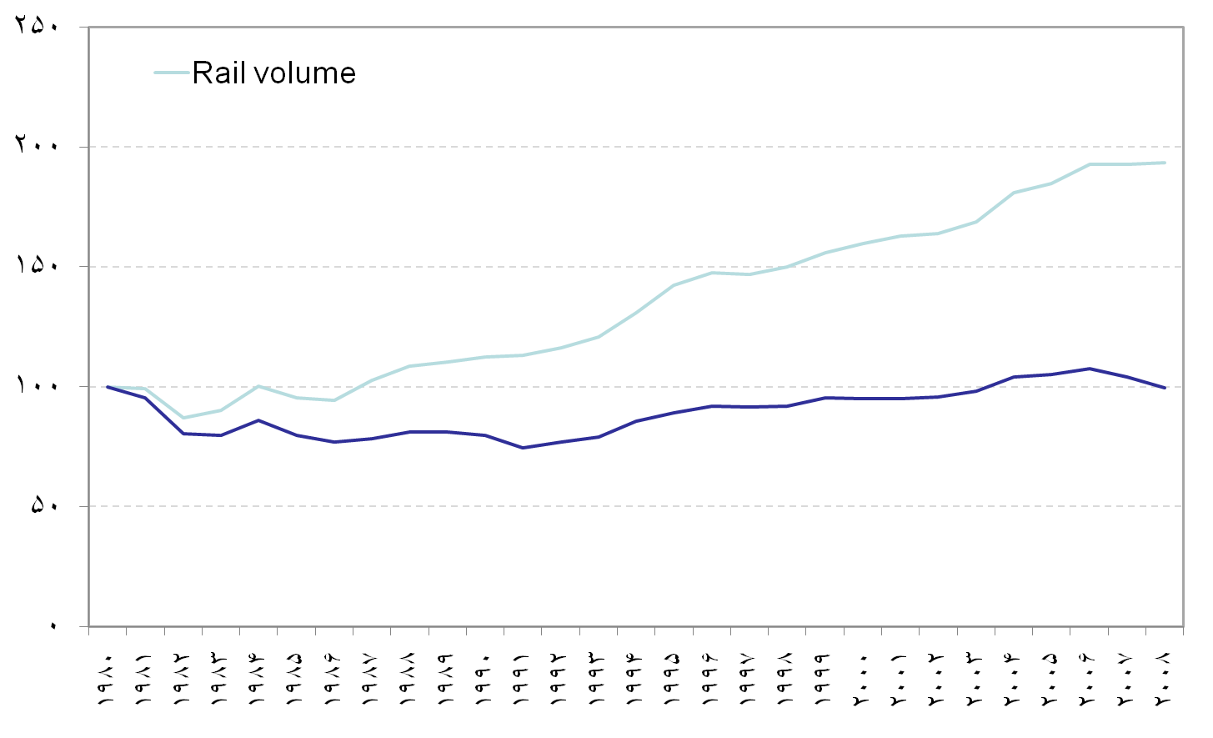
Rail Volume and Fuel Consumption, United States, 1980-2008 (1980=100)
Notes:
Source: AAR.

Slide 10
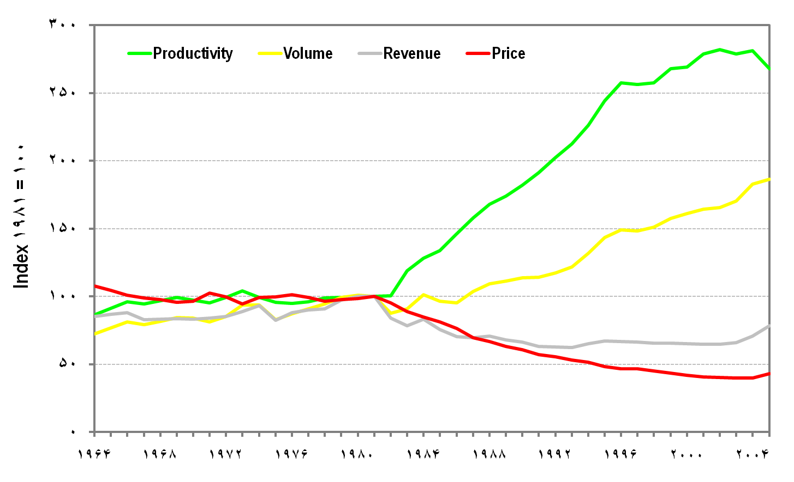
Performance of Class I Railroads 1964-2005
Notes:
Source: Railroad Facts, AAR

Slide 11
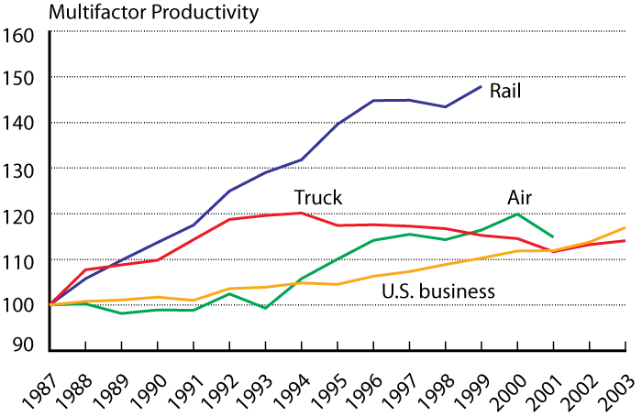
MFP in Transportation Industries and U.S. Private Business Sector (1987=100)

Slide 12
الزامات رشد سهم ریلی
فراهم نمودن بستر حمل و نقل
فراهم نمودن بستر رقابت
الزامات فرا بخشی
الزامات درون بخشی
حذف یارانه غیرمستقیم زیرساخت در بخش جاده ای(ویا حذف حق دسترسی شبکه ریلی)
حذف یارانه سوخت بخش جاده ای (ویا پرداخت معادل یارانه به بخش ریلی)
حرکت به سمت سازوکارهای بازار
ارتقاء بهره وری بویژه در ناوگان و بهره برداری
تشکیل نهاد مستقل تنظیم مقررات
رشد سرمایه گذاری
از طریق رفع موانع پیش روی بخش خصوصی
رقابتی شدن تعرفه ریلی
رشد حجم و سهم حمل و نقل ریلی

Slide 13
4 برنامه راهبردی
فرابخشی
درون بخشی
رفع تبعیض
بین ریل و جاده
تشکیل نهاد
تنظیم مقررات ریلی
حرکت به سمت
سازوکارهای بازار
ارتقاء بهره وری
تدوین نقشه راه با دوره اجراء سه ساله جهت تحقق اهداف و برنامه ها

